Slide 1

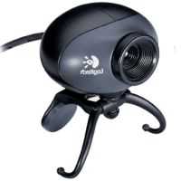
Dice Value par Webcam
Candidat : Loïc Correvon
Classe : 3LITI2
Professeur : Plinio Sacchetti
Environnement : Visual Basic
Notes:
Salut

Slide 2
Objectif :
Trouver la valeur d’un ou plusieurs dés en les filmant
Exigences :
Valeurs
Tailles
Temps entre les prises
Optionnel :
Jeu du 421

Slide 3
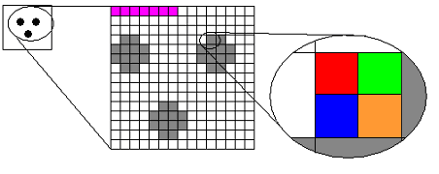
Fichier bitmap

Slide 4
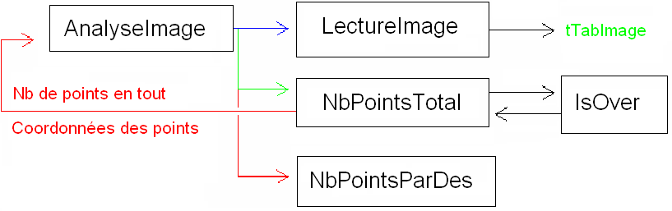
Fonctionnement global

Slide 5
LectureImage
Photo
  160 X 120
  bmp
Représentation Noir-Blanc
→ tTabImage(160, 120)
RGB Noir < 10, 10, 10

Slide 6
Fonctionnement global

Slide 7
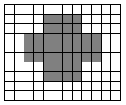
NbPointsTotal
Nb pixels ≠ Nb points
Coordonnées → tCoo(2, 4)
IsOver(Coordonnées)

Slide 8
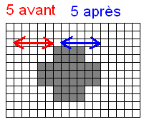
IsOver(Coordonnées)
Au-dessus
Intervalles 11 pixels
Pixel noir ?

Slide 9
Fonctionnement global

Slide 10
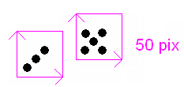
NbPointsParDes
Valeur de chaque dés
Compare tCoo
Surface de 50 / 50 pixels
Eliminé si correspond

Slide 11
Fonctionnement global

Slide 12
Problèmes
Lire un BMP
Plusieurs points sur une même "ligne"
Points de chaque dés

Slide 13
Amélioration
Hauteur de la webcam
Dés rapprochés

Slide 14

Conclusion
Bon projet
Relativement dur
Intéressant

